Slide 1

RMI学习分享
简梓鉴

Slide 2
什么是RMI
RMI（Remote Method Invocation，远程方法调用）。
简单点来说rmi就是两台运行在不同机器上的JVM可以相互通信。而这个通信是通过方法调用实现的。
rmi致力于隐藏跨虚拟机方法调用所进行的网络通信等细节，使得使用rmi的程序员可以像调用本地对象一样调用远程对象。

Slide 3
RMI的知识点
数据结构
通信协议及线程模型
分布式垃圾回收
安全模型

Slide 4
RMI数据结构之抽象
RemoteObject：继承Object，提供了远程对象有关于Object对象行为的远程实现。并提供可继承属性RemoteRef。
RemoteRef：远程句柄，提供了操作远程对象的定义。

Slide 5
RMI数据结构之客户端
Proxy：一个实现了远程服务接口的动态代理。
RemoteObjectInvocationHandler：实现了InvocationHandler，动态代理的Handler类。
UnicastRef:实现了RemoteRef，是客户端对远程对象的句柄。提供了客户端远程句柄操作远程对象的具体实现。
LiveRef：通信对象的包装类。
ObjID:远程对象的唯一标识。

Slide 6
RMI数据结构之服务端
ServerRef：继承了RemoteRef，是服务端对服务对象的句柄。提供了导出服务对象的定义。
RemoteServer：继承RemoteObject，提供对远程引用语义的支持。
UnicastRemoteObject：继承RemoteObject，用于导出服务对象服务。
UnicastServerRef，实现了ServerRef，提供导出服务对象的实现，同时提供服务端句柄调用服务对象的实现。
Target：远程对象被包装成一个target，长期（有客户端引用）驻留在服务端的内存中。

Slide 7
RMI数据结构之服务端
Registry：注册表接口，提供远程服务注册表的行为定义。
LocateRegistry：创建注册表。
RegistryImpl：实现了Registry，提供远程服务注册表的具体实现，并提供导出注册表服务的实现。

Slide 8
RMI数据结构之通信
Endpoint：抽象终端（地址、端口、服务器socket工厂、客户端socket工厂）。
Transport：管理终端之间的通信。
Channel：两终端之间的通信管道。
Connection：两终端之间的连接。

Slide 9
创建RMI远程服务
创建客户端代理
创建在服务端驻留的Target
在服务发布的终端上导出

Slide 10
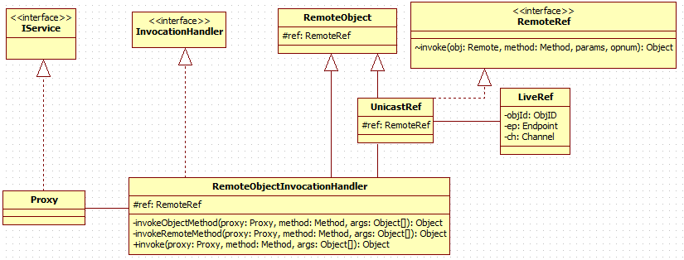
创建RMI远程服务之客户端代理

Slide 11
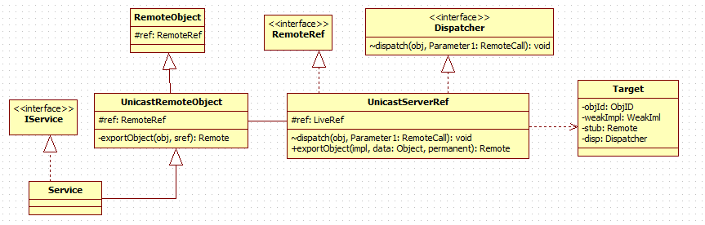
创建RMI远程服务之服务端

Slide 12
创建RMI远程服务之导出服务
这一步其实相对简单，通过LiveRef推导出终端对应的通信管理类Transport，然后如果该Transport没有开启SocketServer监听连接，开启之。否则直接把target放入ObjectTable中长期驻留。

Slide 13
RMI通信协议
SingleOpProtocol
本次建立的sokcet连接只为一次操作服务，操作完成关闭socket连接。
StreamProtocol
socket连接为多次操作服务，直到某种异常发生
MultiplexProtocol
socket使用多路复用，建立多个虚拟连接

Slide 14
RMI线程模型
Jdk1.5之后RMI使用线程池处理客户端的请求。具体的做法每个Transport对象独占一个在线程池之外的线程进行SocketServer的accept方法，接受客户端建立socket连接，建立连接后把socket转交给线程池处理。
使用之前提及的SingleOpProtocol协议、 StreamProtocol协议都是直接使用线程池线程。但如果使用MultiplexProtocol协议就会有一些不同。
使用MultiplexProtocol协议除了占用一个线程池的线程进行不断消息接收，还会建立与虚拟连接数量等值的额外线程进行消息处理以及写出。

Slide 15

Q&A

